Slide 1
Prácticas de la Programación Extrema
Por:
César Eduardo González Cuentas
BrayanSatniago Buitrago Murillo

Slide 2
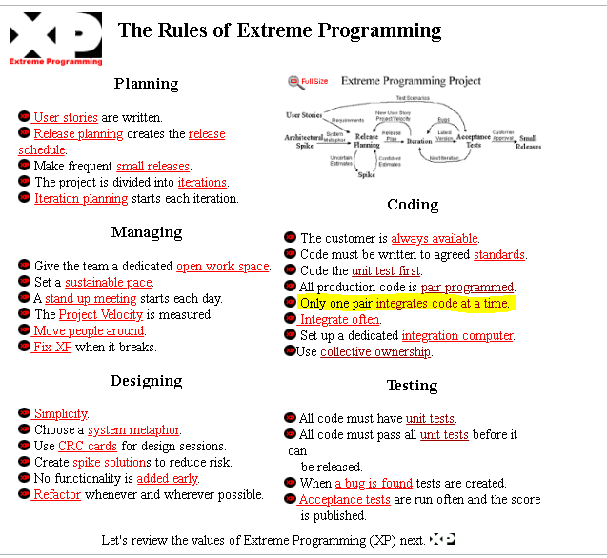

Slide 3
Solo un par integra código a la vez (Integraciones permanentes)
Todos los desarrolladores necesitan trabajar siempre con la “última versión”. Realizar cambios o mejoras sobre versiones antiguas causan graves problemas, y retrasan al proyecto. Es por eso que XP promueve publicar lo antes posible las nuevas versiones, aunque no sean las últimas, siempre que estén libres de errores. Idealmente, todos los días deben existir nuevas versiones publicadas. Para evitar errores, solo una pareja de desarrolladores puede integrar su código a la vez.

Slide 4
¿En que consiste?
En lugar de crear versiones estables en función de una planificación previamente realizada, los programadores reúnen su código y reconstruyen el proyecto varias veces al día si hace falta.
Se desea que los miembros del equipo puedan desarrollar en paralelo, evitando los retrasos que conlleva el desarrollo en cascada.
Para esta tarea se pueden utilizar sistemas de manejo de versiones como CVS, subversión o Git.

Slide 5
Ventajas
Al tener un sistema que verifica las integraciones frecuentes, se dedica menos tiempo a investigar donde están los fallos y podemos dedicar más tiempo los que más nos gusta que es programar.
La Integración continua es barata, sino la aplicas el tiempo entre integraciones es mucho más largo y esto dificulta encontrar y solucionar problemas, lo que lleva a un coste mayor.
Al estar las pruebas automatizadas lo máximo posible dedicamos menos tiempo a depurar y más a añadir características.
Permite entregar software más rápido, al estar validando constantemente, somos capaces de entregar release más frecuentemente.

